Slide 1

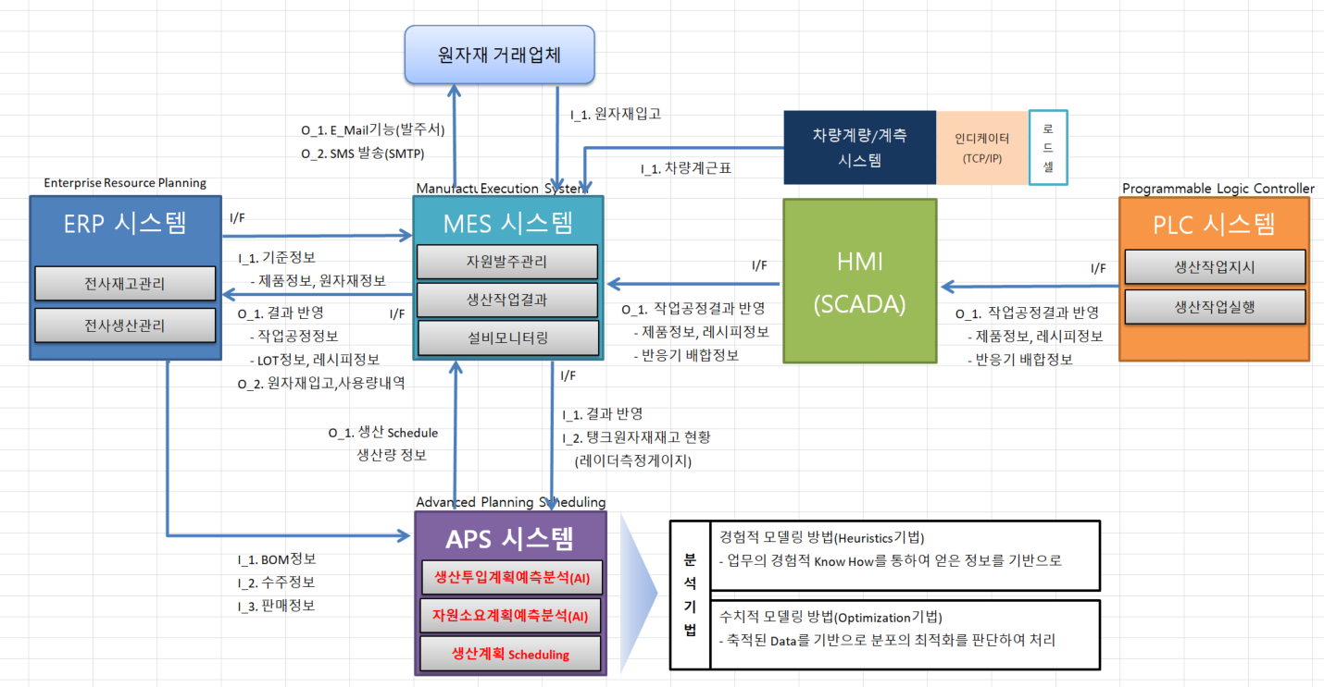
고도화 2차 시스템구축 제안서
Smart Factory 구성도

Slide 2
고도화 2차 시스템구축 제안서
APS시스템 분석 시뮬레이터 기능
업무 요약 : 생산투입물량을 INPUT(기존 데이터 포함)으로 사용되는 원자재의 소요량을 자동계산하여
거래업체에 원자재를 발주할수 있도록 하려고 합니다.
생산투입물량은 이전 영업 수주된 수주량을 바탕으로 계절별(분기별) 계정수치를 만들어내고
수치를 바탕으로 향후(미래) 수주될 생산량을 일별, 주별 월별 스케쥴을 만들어 내고
이때 사용 되는 원자재를 계산하여 납품업체에 발주할수 있도록 발주 스케쥴을
만들어 낸다.
생산 투입량 🡺 계정수치 계산(INPUT FACTOR를 주면 OUTPUT 값)
🡺 생산계획예측, 원자재 소요량 예측
예측 스케쥴 🡺 예측계획 DISPLAY(그래픽챠트)
요청 사항
1. APS시스템
- 생산투입계획예측
- 자원소요계획예측
위 2개 기능에 대한 예측 시뮬레이터 기능을 만들기 위해
개발 툴이있다면 어떤것을 쓰는게 좋은지? (현재 학원에서 사용하고 있는것을 쓰고 싶습니다.)
분석 기능 툴은 어떤것을 쓰면 좋은지?(앞페지의 분석기법 내용)
그래프로 보여주는게 필요한데 별도 툴이 필요한지도 알려주세요.(간트챠트는 필수)
학원생들에게 과제로 제시하여 PILOT모듈을 만든다면 어느정도 시간이 필요 한지요?
※ 나머지 ERP, MES, PLC, 인터페이스등의 시스템은 신경 쓰지 않으셔도 됩니다.

Slide 3
고도화 2차 시스템구축 제안서
- 수요 예측 : "Heuristics 기법을 활용한 Rule-based" -> "수요 관련 데이터 학습을 통한 AI 알고리즘 적용 모델" 개발
- 자원 소요 예측 : "Heuristics 기법을 활용한 Rule-based" -> "수요 예측 AI 모델" 과 연계한 자동 발주 시스템 개발
- 생산 계획 : "Heuristics 기법을 활용한 Rule-based" -> "수요 예측 AI 모델" + SCM 연계 최적 공급 모델 개발
사용요청업체에 대한 상세한 사전 조사분석 요청
사업요청업체에 대한 도메인 정보 : 공급제품 및 서비스, 현재의 Order Fullfillment( 주문이행) Process, IT infra, 활용 가능한 data 등)
ANS) 도입공장 설명 : 사이트정보(http://silkroadcnt.co.kr/kr/index.php) ,
사업 분야 : 화학 혼화제, 특수 혼화제, 무기 혼화재, 분쇄조제등 화학 반응 공정으로 제품생산
공급제품 : 건설에 쓰이는 콘크리트 배합시 물과 혼합제를 사용하는데, 이때 혼합제 제품을 생산하기 위한 생산계획과 혼합 원자재 MIXING을 관리하고자 합니다. 공급제품은 화학물을 반응시켜 만들어진 내용물입니다.
주문이행 : 계절별, 수요별로 차이는 있으나 기존 수주정보를 ERP시스템에서 정보로 관리 하고 있고, 향후 ERP로 부터 인터페이스를 통하여 받을수 있습니다.
IT 인프라 : ERP 시스템 외에는 신규로 구축 됨으로 구축 내용은 첫 페이지와 같음 APS시스템은 H/W(DELL PowerEdge R740 Server), OS(WINDOW NT 2016 Server), 아파치2.4, 마리아DB10.2 입니다. 개발 솔루션 소프트웨어는 알려주시면 설치가능 합니다.
활용 가능한 데이터 : ERP에 정보가 있으므로 필요한 항목을 알려주시면 사전 제공해 줄수 있습니다.

Slide 4
고도화 2차 시스템구축 제안서
2. 사업요청업체의 "APS 시스템 도입"에 대한 기대효과(현안 이슈 및 개선 효과)
ANS) 현안 이슈 : 기획팀으로부터 분기별로 생산계획에 따른 원자재 구매 발주가 생산팀으로 내려오는데
실 수요가 정확하지 않아 항상 조정하여 생산 및 발주처리 하고 있습니다.
개선효과 : 1) 실수요에 대한 정확한 예측으로 기획팀과 생산팀간의 업무 계획 동기화
2) 발주일자의 자동화로 실 사이로 탱크의 원자재 적재량을 수기 관리하고 있는 행위를
시스템으로 개선
3) 발주 원자재의 안전 재고량 관리
3. APS 시스템의 각 분석 모델에 대한 가용 Input data 설명 및 sample data
ANS) INPUT DATA, SAMPLE DATA : 필요 제공 항목이 있으면 알려주시면 제공해 드리겠습니다.
다음 페이지 정보는 1차 개발했던 정보 입니다. 참조 하시면 됩니다.

Slide 5
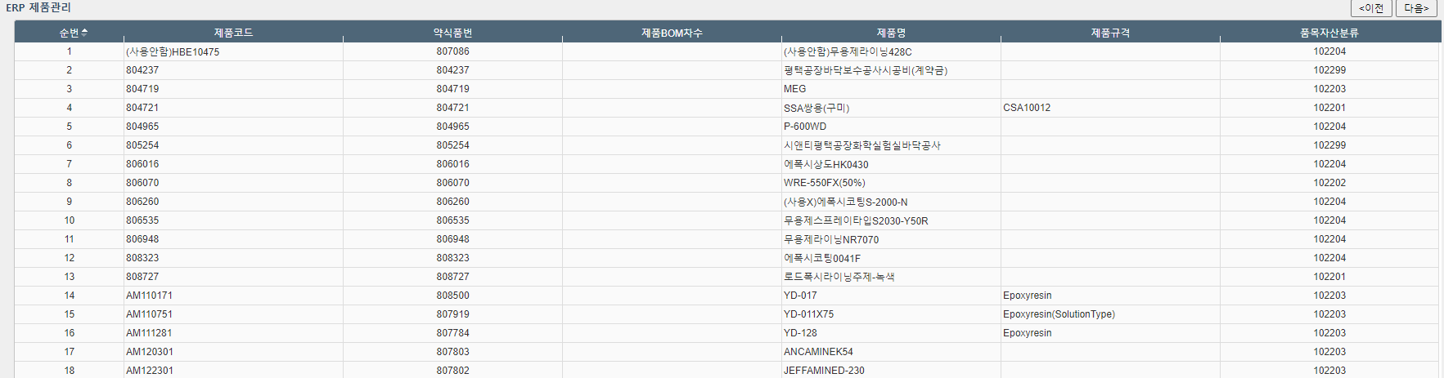
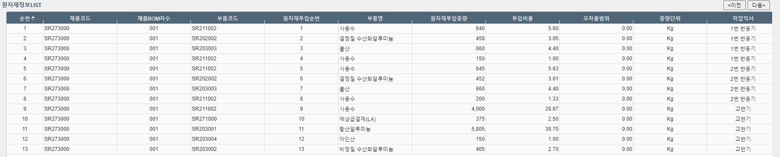
고도화 2차 시스템구축 제안서
제품정보
원자재정보

Slide 6
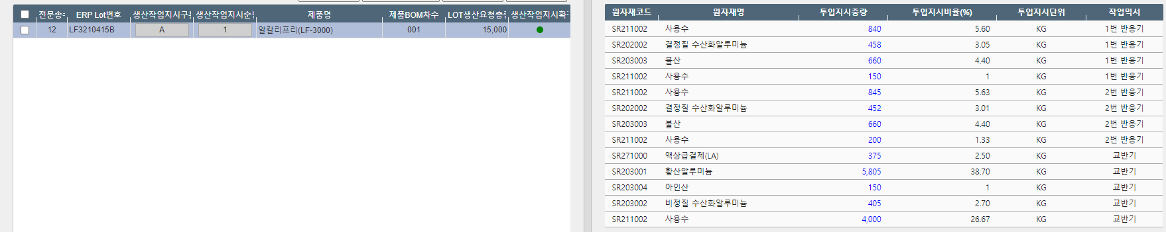
고도화 2차 시스템구축 제안서
제품정보 과 원자재의 생산 LOT별 정보(작업지시 시방정보)
매번 이와 같이 제품별 원자재를 투입하여 생산 합니다.
일별 제품별로 생산될 LOT건과 원자재를 대상으로 설비 공정에서 작업 합니다.
이렇게 생산 되어야 하는 제품이 하루에 80건 미만 입니다.
원자재는 사이로 탱크(액체)와 톤백(분말) 상태로 관리 됩니다.
배합을위한 RECIPE 정보는 BOM으로 관리 됩니다.

